Slide 1
전화 연결 구현
11주차

Slide 2
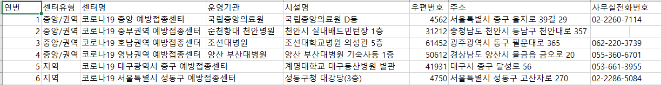
전화 연결 구현 방법
예방접종센터 주소, 시설 이름, 전화번호 파일
https://www.data.go.kr/data/15077603/fileData.do
주기적(매 달)으로 업데이트 필요
기존 api에서 받아온 정보와 파일의 시설 이름을 매칭

Slide 3
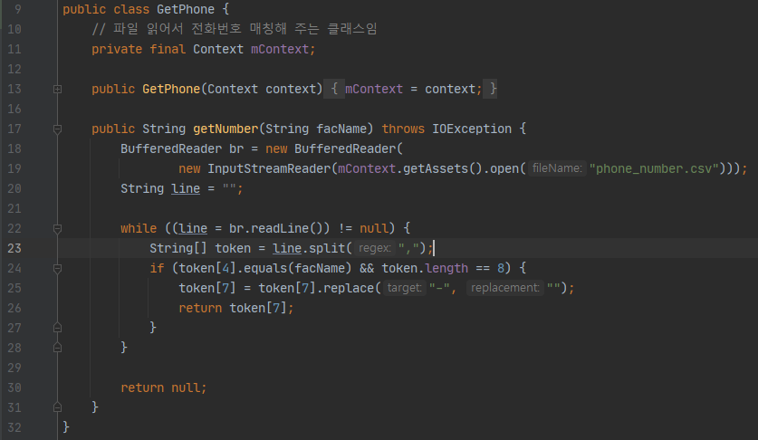
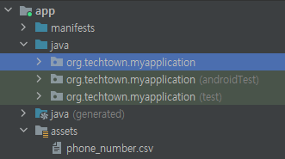
GetPhone.java

Slide 4
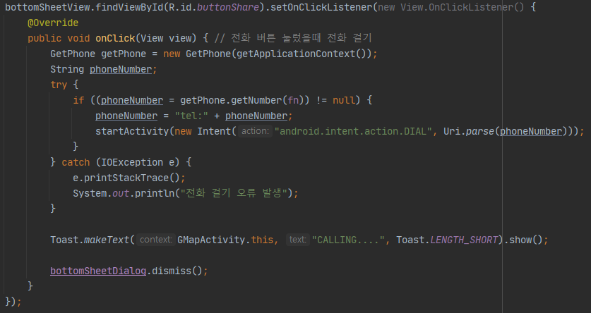
GetPhone 사용

Slide 5
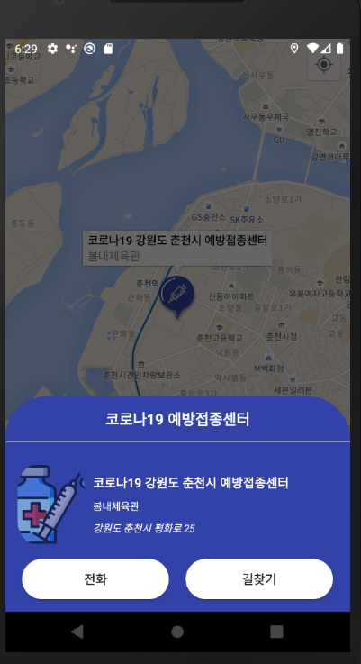
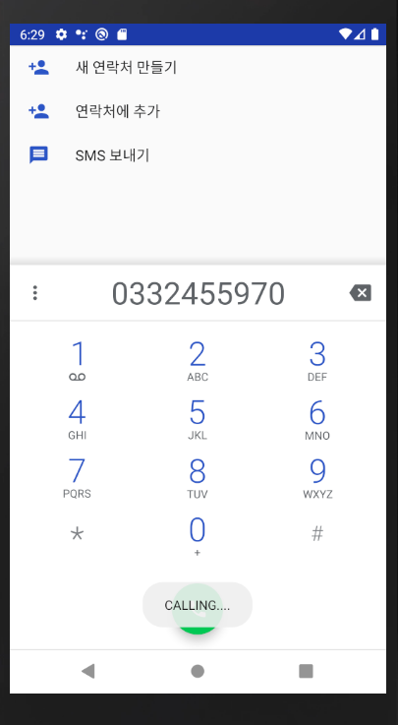
실행 결과

Slide 6
남은 일정
프로그래밍 팀
현재 위치에서 예방접종센터까지 길찾기 구현
디자인 팀
어플 설치시 아이콘 제작
리스트뷰 디자인 수정

Slide 7
Q&A

